Slide 1
Šifrovací Pomůcky
Anna-Kristina Migel, 2.C

Slide 2
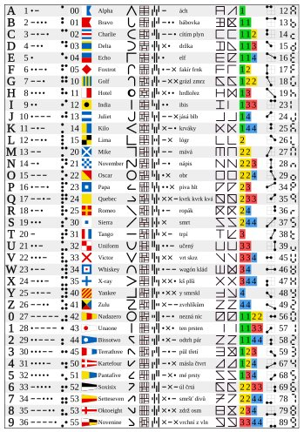
Co to je?
Morseovka, Braille, Semafor
písmena -> kód
papírové pomůcky
kód -> písmena
aplikace
webová aplikace
React
Github pages

Slide 3
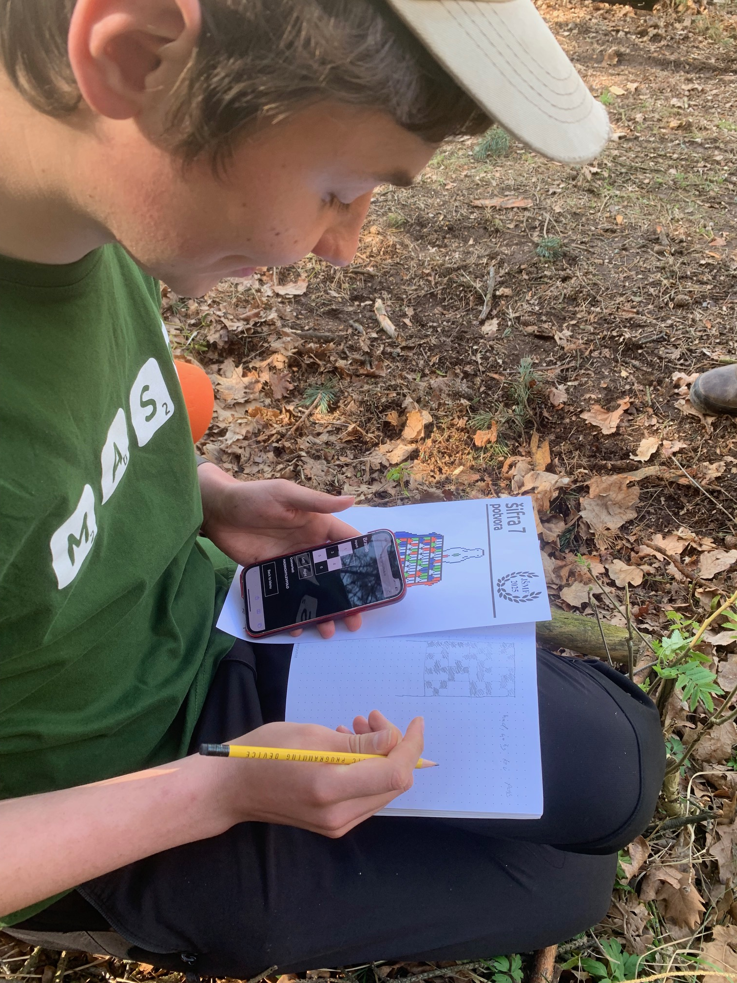
Proč?
vše v jednom
není podpora iPhone
offline mode
není třeba připojení k internetu

Slide 4
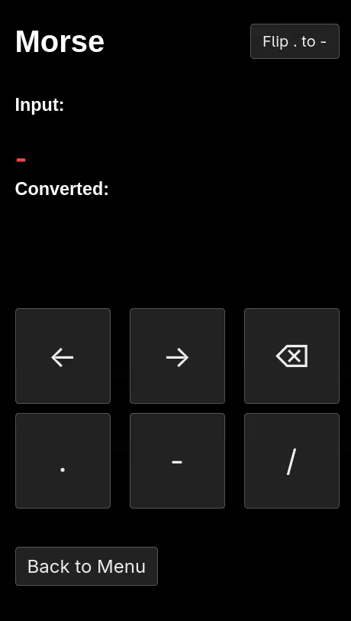
Morseovka
morseovka -> písmena
tečka, čárka, oddělovač
ovládání šipkami
posouvání kurzoru kliknutím na písmena
prohození teček a čárek

Slide 5
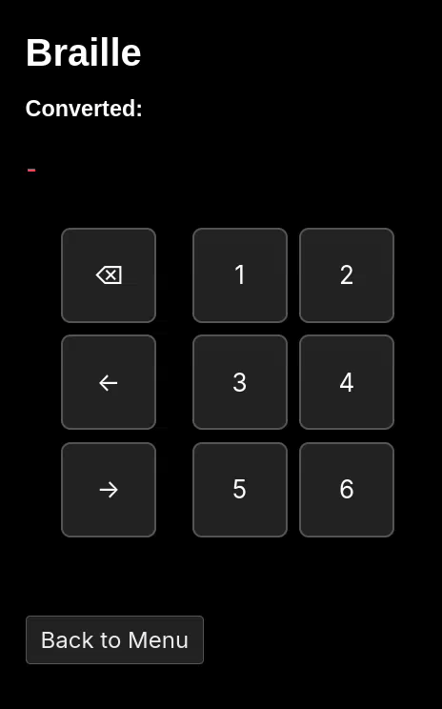
Braille
Braillovo písmo -> písmena
obdélníková mřížka
ovládání šipkami
posouvání kurzoru kliknutím na písmena

Slide 6
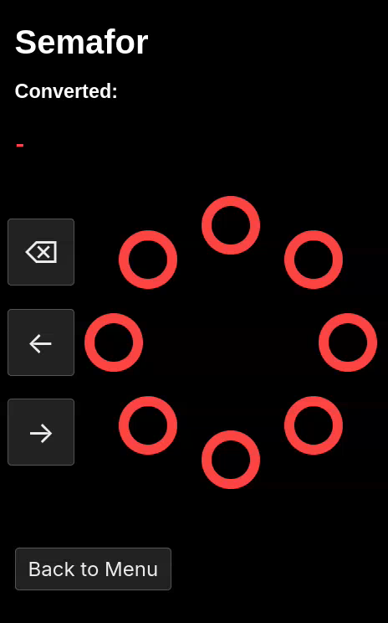
Semafor
Semaforová abeceda -> písmena
hodinové ručičky
automatické posunutí kurzoru
ovládání šipkami
posouvání kurzoru kliknutím na písmena

Slide 7
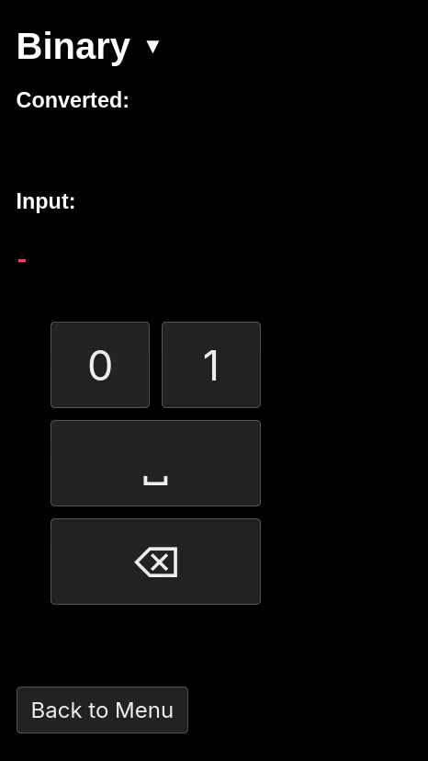
Čísla
binár/trinár/desítková soustava -> písmena
čísla
automatické posunutí kurzoru po 5/3 číslech
menu výběru
posouvání kurzoru kliknutím na písmena

Slide 8
Implementace
JavaScript, React
SCSS
Github pages
offline mode:
service worker

Slide 9
Chyby
"to pak dodělám"
několikrát úplně předělat
kurzor není mezi písmeny
force insert mode
hostování na Github pages
offline mode

Slide 10
Děkuji za pozornost!

